Slide 1
企画書
チーム ：specification
メンバー：小森拳吾、柴田秋、谷津光都、野沢舜

Slide 2
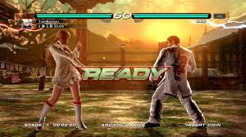
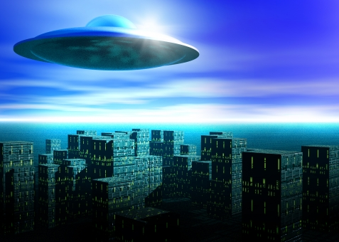
新感覚格闘ゲーム
格闘ゲーム
SFチック

Slide 3
ゲーム概要
ターゲット層： 10代後半 高校生男性
理由： 高度な駆け引きを対戦で発揮してほしいから
発狂ってワードが10代後半の人たちにうけそう
あつまりやすい
ハード： PC （PS4予定未定）
ジャンル： ３Dアクションシューティングゲーム

Slide 4
ゲームルール
・PVP
・敵の体力を０にしたほうが勝利

Slide 5
オリジナル性
・UFOの選択、武器の選択が可能
UFO、武器にはそれぞれ特徴をつけプレ
イヤーオリジナルに！！

Slide 6
売り
高度な駆け引き
UFOと武器の多彩性

